Slide 1
«Компьютерное моделирование фигур Лиссажу»
Арсений Александрович Величко РГПУ им. А. И. Герцена, ИВТ, 1 курс, 2 гр., 3 подгр. Санкт-Петербург, 2020

Slide 2
Постановка задачи
Данная курсовая работа посвящена моделированию так называемых «Фигур Лиссажу» с использованием информационных технологий.
Актуальность темы исследования обусловлена тем, что на сегодняшний день в публичном доступе не так просто найти инструмент, позволяющий моделировать фигуры Лиссажу быстро, не вникая в особенности математической модели и не выполняя множество дополнительных действий.
Объект исследования: Компьютерное моделирование графиков математических функций.
Предмет исследования: Компьютерное моделирование фигур Лиссажу.

Slide 3
Цель и задачи, решаемые в рамках курсовой работы
Целью исследования является разработка компьютерной программы для моделирования фигур Лиссажу.
Задачи курсовой работы:
Изучить теорию по темам «Фигуры Лиссажу» и «Моделирование Фигур Лиссажу», рассмотреть математическую модель задачи.
Разработать программу для построения фигур Лиссажу по произвольным значениям частот, вводимым пользователем.
Построить с помощью разработанной программы несколько разных фигур Лиссажу.

Slide 4
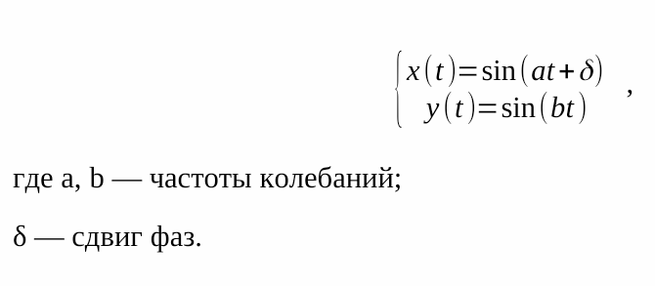
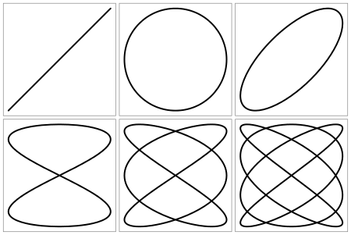
Результат выполнения курсовой работы. Задача 1
Фигу́ры Лиссажу́ — траектории, прочерчиваемые точкой, совершающей одновременно два гармонических колебания в двух взаимно перпендикулярных направлениях.[1]
Математическая модель. График представляет из себя множество точек с координатами x, y. Зависимость координат точек от времени задана следующей системой[1]:

Slide 5
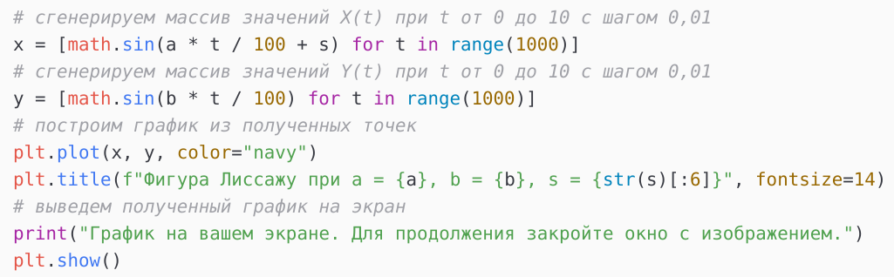
Результат выполнения курсовой работы. Задача 2
Результатом решения задачи 2 является разработанная программа на языке программирования Python 3. Программа использует возможности библиотеки “matplotlib” для построения моделей фигур Лиссажу.
Исходный код программы и её обобщенная схема представлены в тексте курсовой работы.
Была разработана документация, объясняющая процесс использования программы.
Фрагмент исходного кода программы

Slide 6
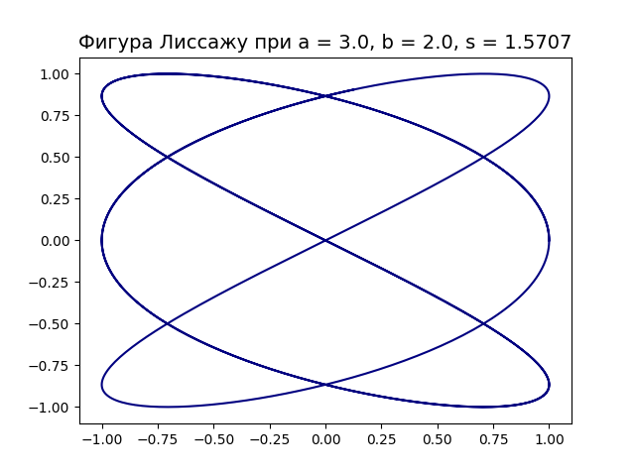
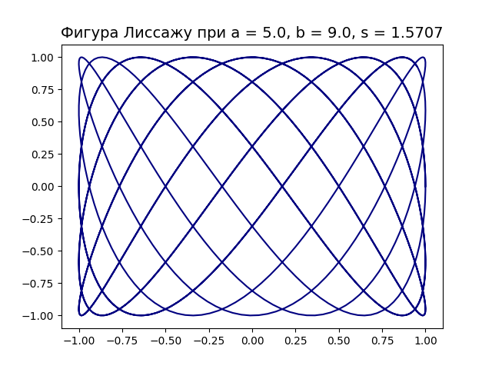
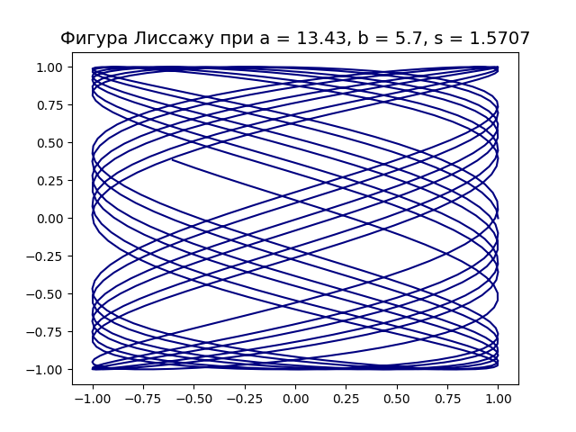
Результат выполнения курсовой работы. Задача 3
С помощью разработанной в ходе выполнения курсовой работы программы были смоделированы некоторые фигуры Лиссажу:

Slide 7
Выводы. Заключение
В ходе выполнения курсовой работы были решены следующие задачи:
Была изучена теория по темам «Фигуры Лиссажу» и «Моделирование Фигур Лиссажу», рассмотрена и адаптирована под выполняемую задачу математическая модель.
Была разработана программа на языке Python 3, моделирующая график фигуры Лиссажу по задаваемым пользователем произвольным значениям частот колебательных контуров.
Были смоделированы некоторые графики фигур Лиссажу.

Slide 8
Список использованных источников
Фигуры Лиссажу // Википедия — Свободная энциклопедия URL: https://ru.wikipedia.org/wiki/%D0%A4%D0%B8%D0%B3%D1%83%D1%80%D1%8B_%D0%9B%D0%B8%D1%81%D1%81%D0%B0%D0%B6%D1%83 (дата обращения: 12.12.2020).
Лиссажу, Жюль-Антуан // Википедия — Свободная энциклопедия URL: https://ru.wikipedia.org/wiki/%D0%9B%D0%B8%D1%81%D1%81%D0%B0%D0%B6%D1%83,_%D0%96%D1%8E%D0%BB%D1%8C-%D0%90%D0%BD%D1%82%D1%83%D0%B0%D0%BD (дата обращения: 12.12.2020).
Python 3.9.1 documentation // Python 3.9.1 documentation URL: https://docs.python.org/3/index.html (дата обращения: 12.12.2020).
math — Mathematical functions // Python 3.9.1 documentation URL: https://docs.python.org/3/library/math.html (дата обращения: 12.12.2020).
User's Guide // Matplotlib 3.3.3 documentation URL: https://matplotlib.org/users/index.html (дата обращения: 12.12.2020).

Slide 9
Демонстрация работы с программой

